Slide 1



A finite volume formulation for solving poroelasticity problems
Equipe: Prof. Clovis R. Maliska, PhD.
Prof. António F. C. Da Silva, Dr.
Hermínio T. Honório, Dr.
Aideé Amélia Torres, Me.
Bruno Martins, Eng.
Carlos A. Ferreira, Eng.
Felipe W. Giacomelli
Bruno Lima
André Silva Wagner
Notes:
Boa tarde, obrigada a todos pela presença. Eu vou apresentar uma comparação entre as formulações IMPES, sequencial e totalmente implícita na simulação de escoamento bifásico em reservatórios de petróleo aplicando o método dos volumes finitos baseado em elementos.

Slide 2
Sumário
Escopo do projeto
Background
Modelo matemático
Metodologia numérica (EbFVM)
Resultados preliminares
Notes:
Uma vez que a análise exprerimental completa de um reservatório não é viável, a simulação de reservatórios é uma ferramente muito utilizada para prognosticar processos de recuperação. Este trabalho está inserido no contexto de simulação de reservatórios.

Slide 3
Sumário
Escopo do projeto
Background
Modelo matemático
Metodologia numérica (EbFVM)
Resultados preliminares
Notes:
Uma vez que a análise exprerimental completa de um reservatório não é viável, a simulação de reservatórios é uma ferramente muito utilizada para prognosticar processos de recuperação. Este trabalho está inserido no contexto de simulação de reservatórios.

Slide 4
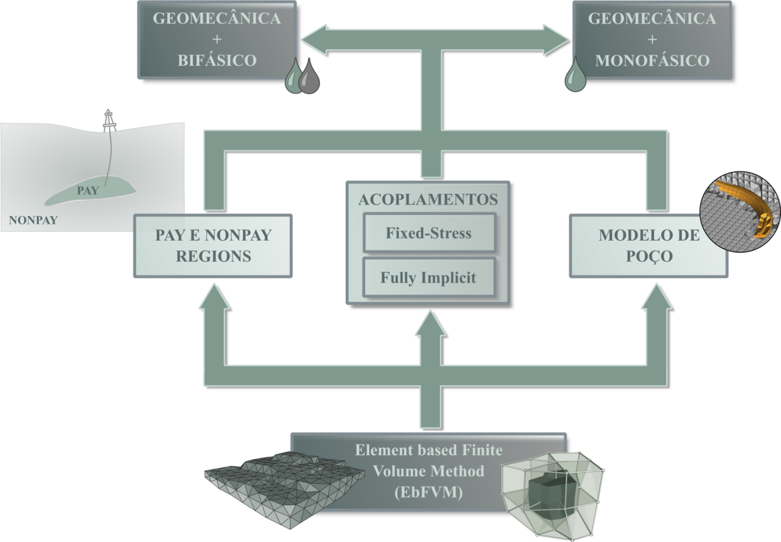
Escopo do projeto
Notes:
Uma vez que a análise exprerimental completa de um reservatório não é viável, a simulação de reservatórios é uma ferramente muito utilizada para prognosticar processos de recuperação. Este trabalho está inserido no contexto de simulação de reservatórios.

Slide 5
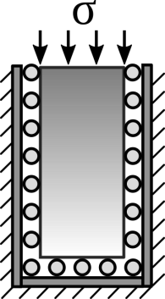
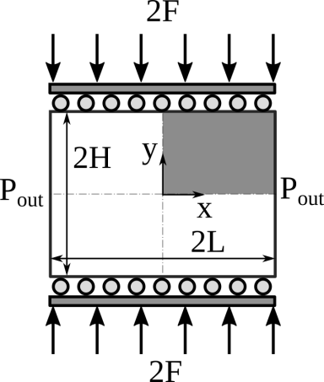
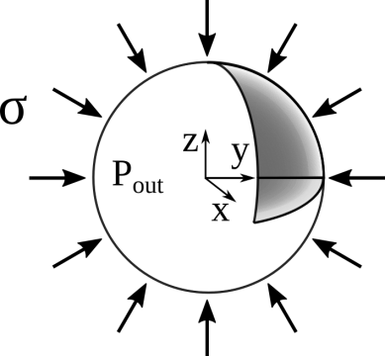
Testes numéricos
Soluções analíticas
Coluna de
Terzaghi
Esfera de Cryer
Problama de Mandel
Verificação da metodologia numérica
Análise de performance (FIM vs. Fixed-Stress)
Notes:
Uma vez que a análise exprerimental completa de um reservatório não é viável, a simulação de reservatórios é uma ferramente muito utilizada para prognosticar processos de recuperação. Este trabalho está inserido no contexto de simulação de reservatórios.

Slide 6
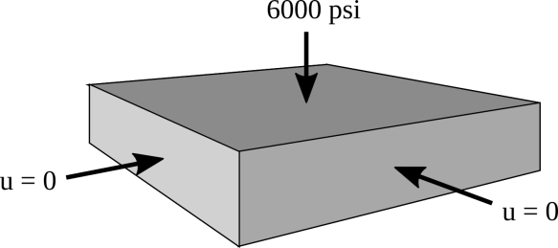
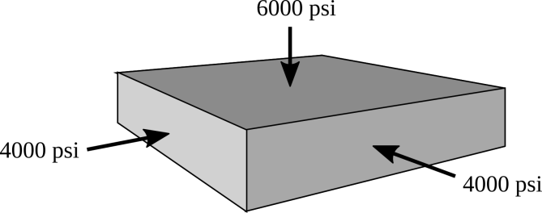

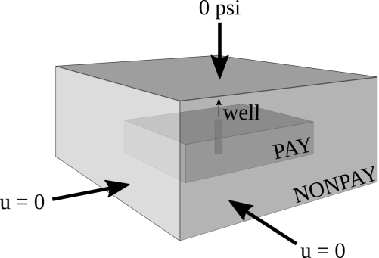
Benchmark #3
Problemas 1 e 2 – deslocamento e carga
Deslocamento
Carga
MONOFÁSICO
Problema 3 – acoplamento pay e nonpay
MONOFÁSICO
Notes:
Uma vez que a análise exprerimental completa de um reservatório não é viável, a simulação de reservatórios é uma ferramente muito utilizada para prognosticar processos de recuperação. Este trabalho está inserido no contexto de simulação de reservatórios.

Slide 7
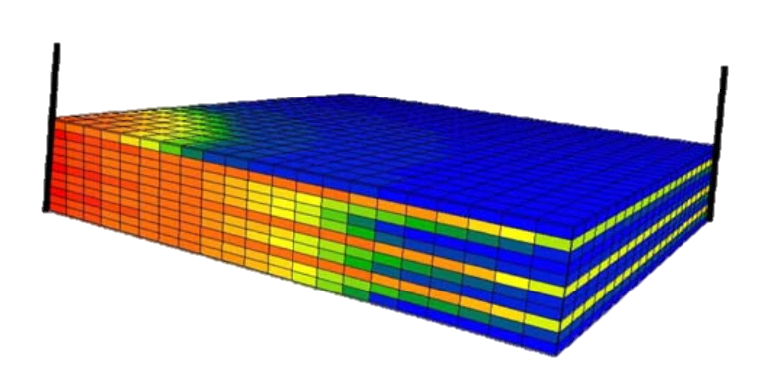
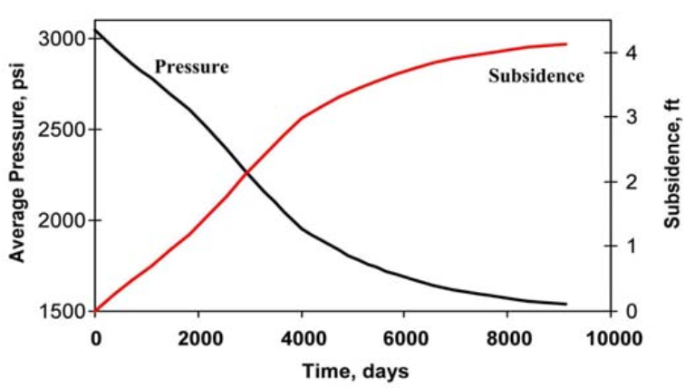

Benchmark #3
Problema 4 – modelo bifásico
Poço injetor
Poço produtor
Reservatório heterogêneo e anisotrópico
Caso trifásico (w, o, g)
Solução será obtida empregando o modelo bifásico (w,o)
Espera-se uma queda mais acentuada da pressão
BIFÁSICO
Notes:
Uma vez que a análise exprerimental completa de um reservatório não é viável, a simulação de reservatórios é uma ferramente muito utilizada para prognosticar processos de recuperação. Este trabalho está inserido no contexto de simulação de reservatórios.

Slide 8


Background do laboratório
EFVLib – EbFVM Library
Implementação do EbFVM
Código em C++ com orientação a objetos
Malhas não estruturadas com elementos 2D e 3D
Notes:
Uma vez que a análise exprerimental completa de um reservatório não é viável, a simulação de reservatórios é uma ferramente muito utilizada para prognosticar processos de recuperação. Este trabalho está inserido no contexto de simulação de reservatórios.

Slide 9
Background do laboratório
EFVLib – EbFVM Library
Implementação do EbFVM
Código em C++ com orientação a objetos
Malhas não estruturadas com elementos 2D e 3D
Problemas já resolvidos com a EFVLib:
Transferência de calor e mecânica dos fluidos 2D
Deformação da camada de sal
Simulação de reservatórios (modelos bifásico e black oil)
Simulação de reservatórios 2D com falhas
Poroelasticidade com escoamento monofásico 2D e 3D
Notes:
Uma vez que a análise exprerimental completa de um reservatório não é viável, a simulação de reservatórios é uma ferramente muito utilizada para prognosticar processos de recuperação. Este trabalho está inserido no contexto de simulação de reservatórios.

Slide 10
Modelo matemático
Notes:
Uma vez que a análise exprerimental completa de um reservatório não é viável, a simulação de reservatórios é uma ferramente muito utilizada para prognosticar processos de recuperação. Este trabalho está inserido no contexto de simulação de reservatórios.

Slide 11
Element based Finite Volume Method
Notes:
Uma vez que a análise exprerimental completa de um reservatório não é viável, a simulação de reservatórios é uma ferramente muito utilizada para prognosticar processos de recuperação. Este trabalho está inserido no contexto de simulação de reservatórios.

Slide 12
Element based Finite Volume Method
Notes:
Uma vez que a análise exprerimental completa de um reservatório não é viável, a simulação de reservatórios é uma ferramente muito utilizada para prognosticar processos de recuperação. Este trabalho está inserido no contexto de simulação de reservatórios.

Slide 13
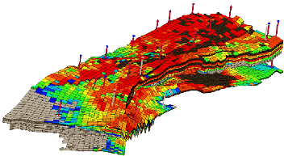
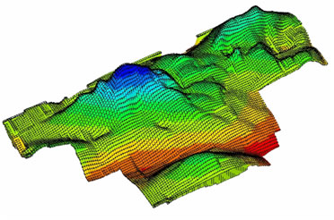
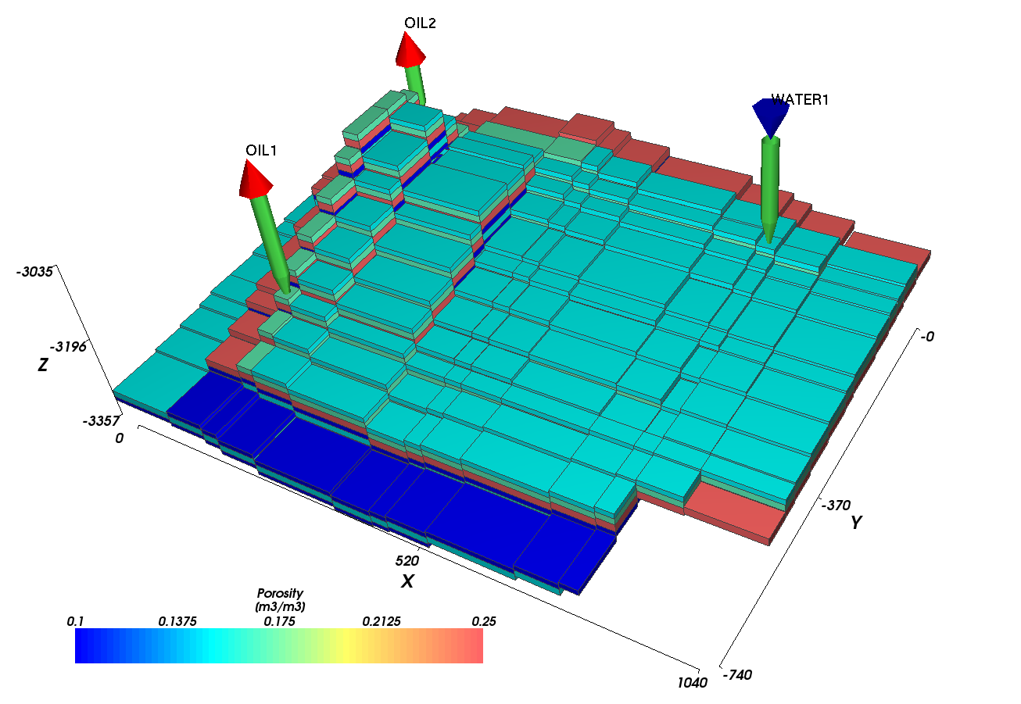
Simulação de reservatórios
Notes:
Uma vez que a análise exprerimental completa de um reservatório não é viável, a simulação de reservatórios é uma ferramente muito utilizada para prognosticar processos de recuperação. Este trabalho está inserido no contexto de simulação de reservatórios.

Slide 14
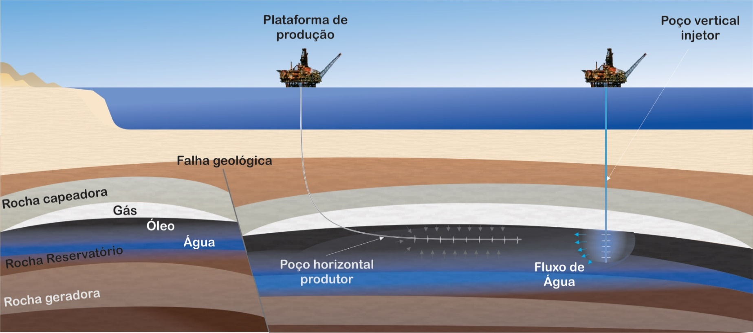
Simulação de reservatórios
camada de sal
Notes:
Uma vez que a análise exprerimental completa de um reservatório não é viável, a simulação de reservatórios é uma ferramente muito utilizada para prognosticar processos de recuperação. Este trabalho está inserido no contexto de simulação de reservatórios.

Slide 15
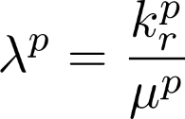
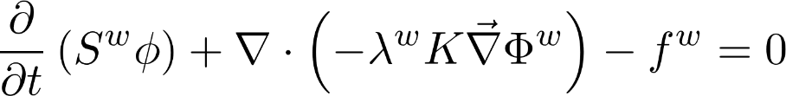
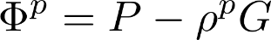
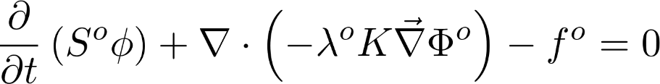
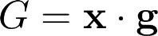
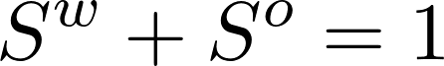
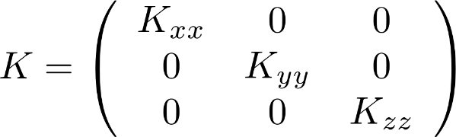
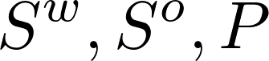
Exemplo: escoamento água-óleo
Mobilidade da fase p
Conservação da massa da fase água
Potencial da fase p
Conservação da massa da fase óleo
Potencial gravitacional
Equação de restrição volumétrica
Tensor permeabilidade
Incógnitas:
Notes:
Uma vez que o modelo considerado é imiscível, na fase água só há componente água e na fase óleo só há componente óleo. Assim, a conservação da massa do componente é justamente a conservação da massa pra fase, de forma que as equações de conservação da massa de água e óleo podem ser escritas conforme as primeiras duas equações. Para escrever essas equações foi utilizada a lei de Darcy na forma de potenciais e foram desconsiderados os efeitos de capilaridade. Logo, há apenas uma pressão para as duas fases. Tem-se também uma equação de restrição, de forma que há três equações e três incógnitas: saturação de água, saturação de óleo e pressão.

Slide 16
Discretização do domínio
Notes:
O terceiro e último problema é um problema de deslocamento bifásico tridimensional simulado em uma malha híbrida com o formato aproximado do território brasileiro. Trata-se de um processo de recuperação secundário de óleo em um reservatório tridimensional no qual há três poços injetores e dois produtores, conforme ilustrado na figura. Os WI dos poços produtores também estão na figura.

Slide 17
Resultado
Notes:
O campo de saturação para alguns instantes de tempo pode ser visualizado nessa figura.

Slide 18
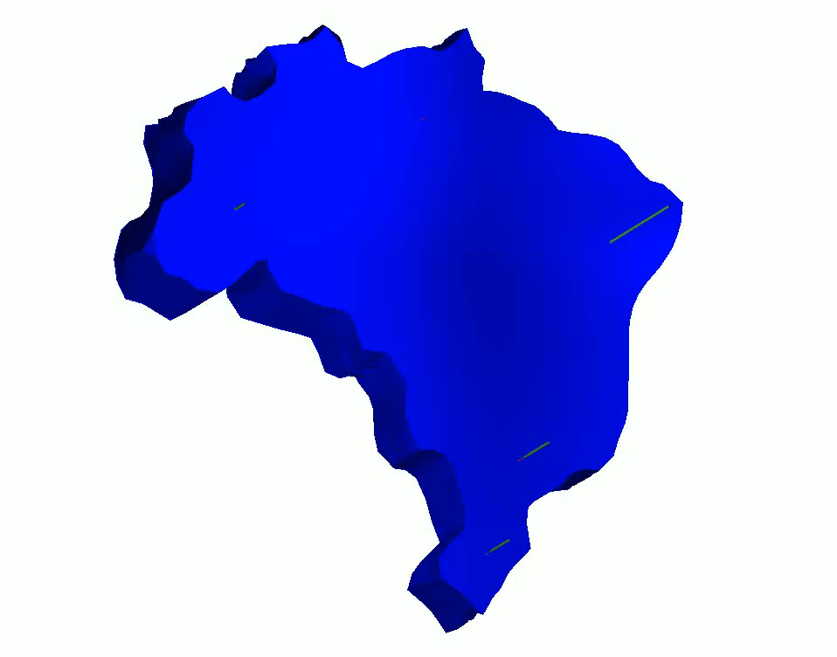
Resultado
Notes:
Por fim, aqui temos uma animação do processo de deslocamento. É importante ressaltar que no início da animação os passos de tempo especificados são muito pequenos quando comparados aos passos de tempo associados ao final da simulação.

Slide 19
Obrigada
Notes:
vlw flw

